Slide 1

Harika Bir Ekipte Çalismak... (1)
Başarılı bir ekip için gerekli 8 özellik
„Change to grow"
Training Consulting Coaching
Eylül 2017– Wolfgang Schmitt / Çeviri: Behiza Bilgen Benli

Slide 2


Başarılı bir ekip için gerekli 8 özellik!
Ekip çalışmasıyla sadece başarılı olmakla kalmaz aynı zamanda büyük bir zevk haline getiren ölçütlerdir...

Slide 3

60 olağanüstü ekibin üç yıllık bir çalışması* bu takımların hepsinin ortak noktası olan 8 özelliği belirledik.
Bu 8 özellik, yüksek performans gösteren bir ekibin göstergeleri gibi görünüyordu..
*Çalışma „management is a journey corp.“ / 2015

Slide 4
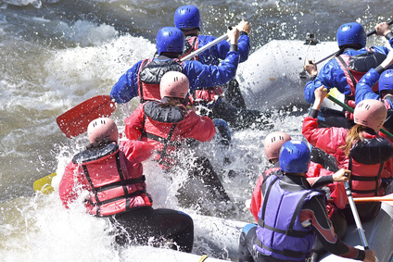
1 Onların zorlu bir amacı vardır
Açıkça anlatılan geçerli bir sebebin olması!

Slide 5

2 Liderlik paylaşılır
Ekip bir kişi etrafında kurulmaz!

Slide 6

3 Yeterli yapıya sahiptirler
Yapı ve esneklik arasındaki uygun dengeyi bulurlar!

Slide 7
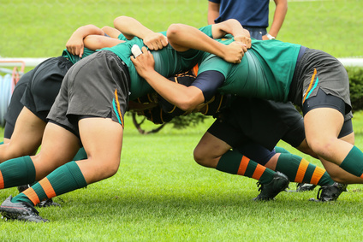
4 Bağlılıkları vardır
Bütün ekip üyeleri aktif ve kendilerini buna adamaktadırlar!

